Slide 1
工作总结
报告人：罗敬
所属课：AI课
指导人：Ace

Slide 2
主要工作内容
各个AI开放平台对比
学习Markdown的快速使用
书写大伙儿开发者平台的帮助文档

Slide 3
一、各个AI开放平台对比
什么是平台？？？
主要介绍各个平台的优点，值得我们参考借鉴的地方

Slide 4
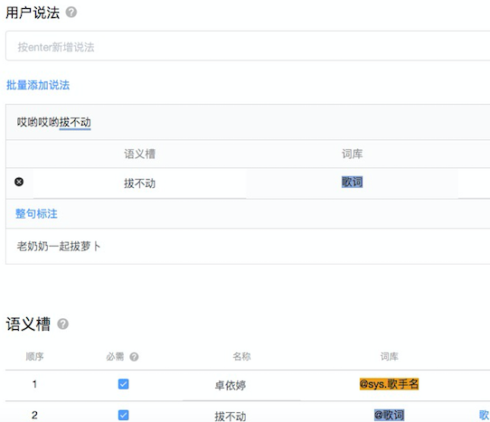
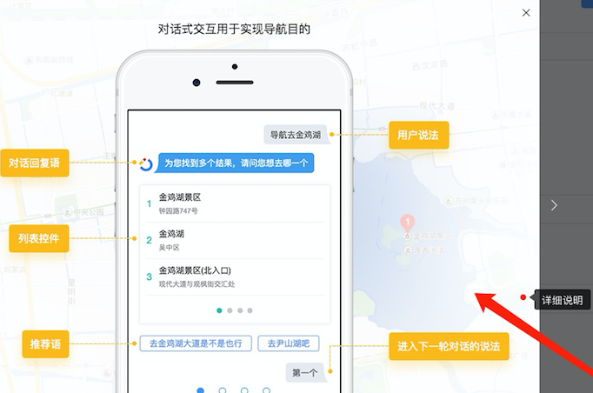
思必驰的新用户引导 帮助模块
开发者根据自己的需求对用户说法语义槽等进行设置
形象生动的说明让非专业人员也可以进行技能开发
开发者可零编程基础快速上手，摆脱了开发者必须具备编写代码能力这一弊端

Slide 5
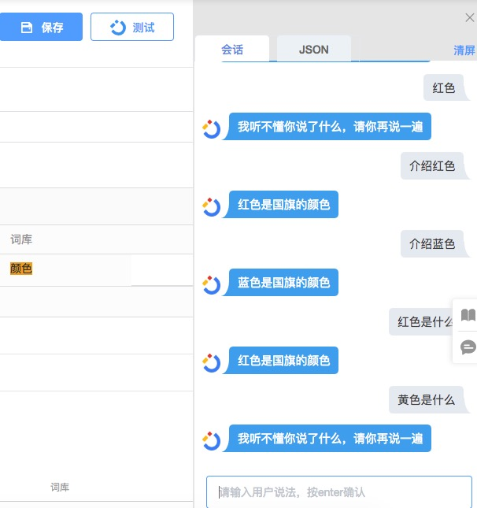
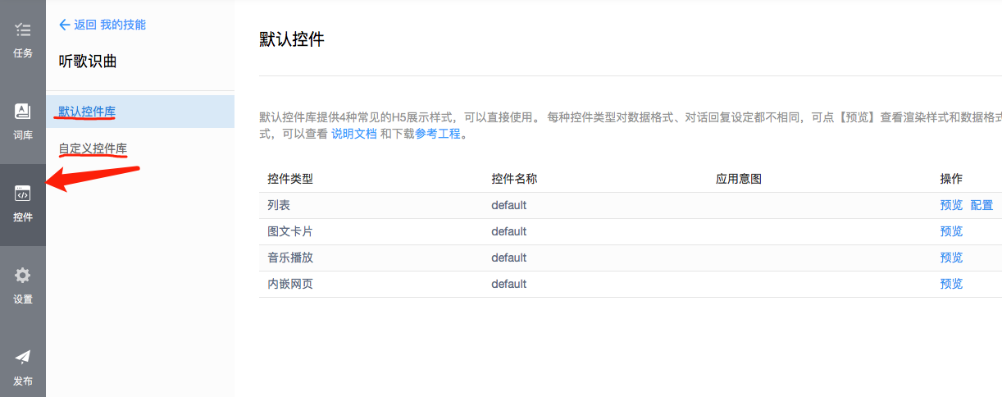
思必驰的控件 为开发者提供了列表、图文卡片等默认空间，开发者也可以自己去定义控件。可以满足不同开发者的需求
测试和意图编辑在同一页面，方便快捷

Slide 6
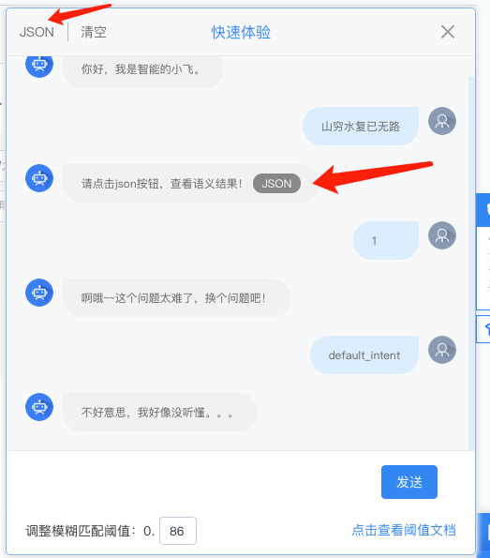
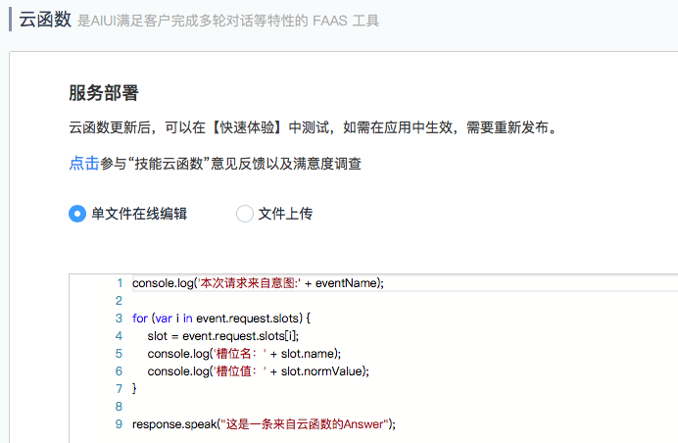
科大讯飞
测试板块就在技能开发页面。对编写的技能快速测试，方便快捷
函数可在线编辑，也可通过文件上传

Slide 7
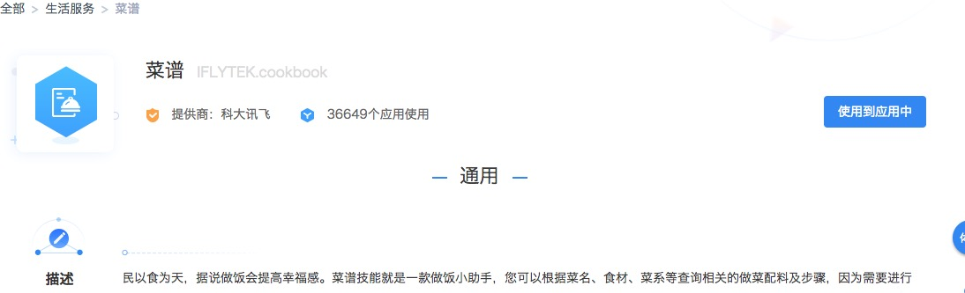
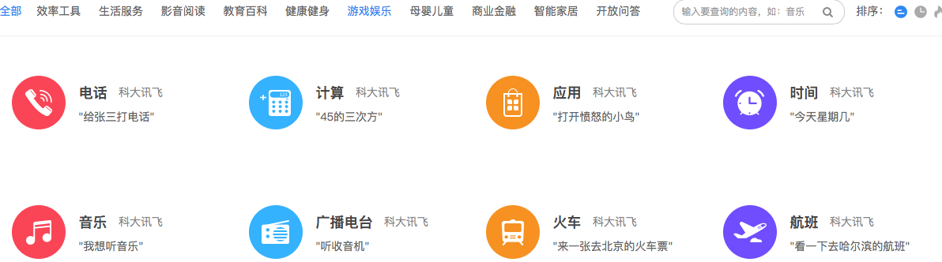
科大讯飞
AIUI平台提供了一个技能商店，里面包含大量的实用技能，可提供给用户使用

Slide 8
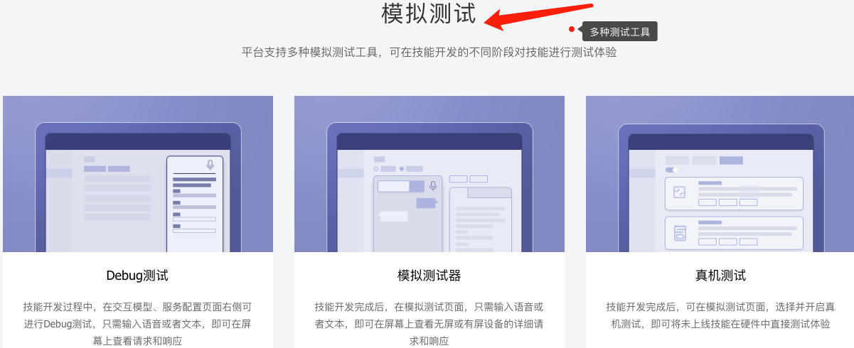
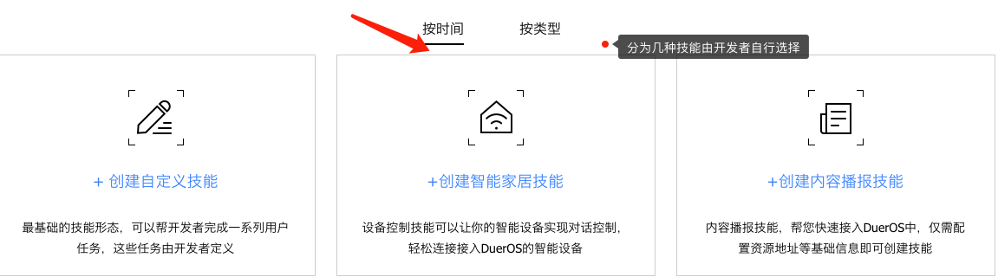
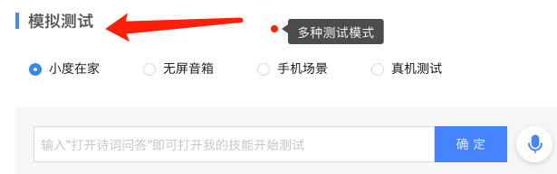
百度DUSEROS开放平台
Debug测试、真机测试、模拟测试、
平台根据开发者对技能的差异化需求，分为自定义技能、智能家居技能 和内容播报技能三种技能类型
平台支持多种模拟测试工具，可在技能开发的
不同阶段对技能进行测试体验

Slide 9
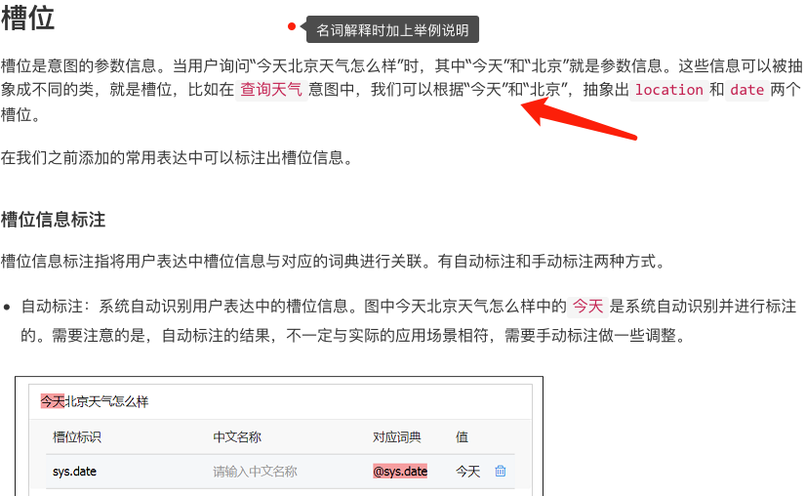
百度DUSEROS开放平台
帮助文档中通过举例说明，帮助开发者快速了解这些名词的意思及设置后的作用

Slide 10
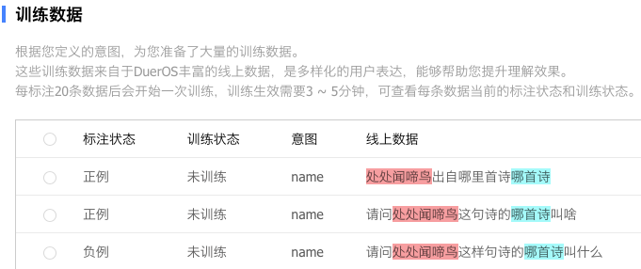
百度DUSEROS开放平台 技能开放平台提供了全套语音技能开发工具和方案，开发者利用可视化界面即可高效的完成开发部署。
提供了丰富的用户表达方式
每个开发者在考虑用户说法时肯定都是不全面的，该平台有来自DuerOS丰富的线上数据，帮助开发者丰富用户表达，增加技能上线后用户的体验感。

Slide 11
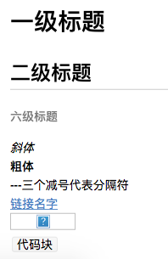
二、Markdown快速入门
Markdowm是轻量级的标记语言，非常容易上手。
#一级标题
##二级标题
######六级标题
*斜体*
**粗体**
---三个减号代表分隔符
两个空格代表换行
[链接名字](链接地址)
![图片Alt文字](图片链接 “Title信息”)
``` 代码块``` 也可以段首敲table键

Slide 12
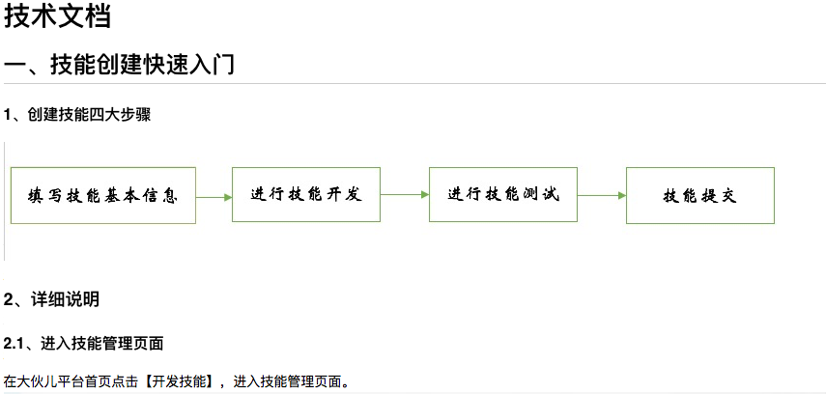
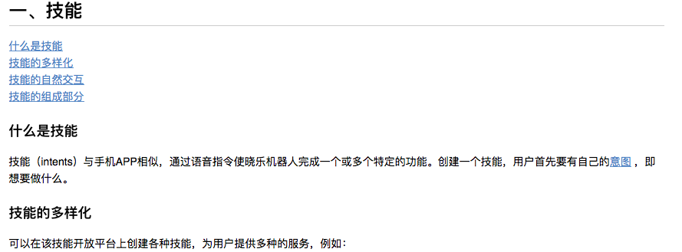
三、大伙儿开发者平台的帮助文档
技术文档
主要概念

Slide 13
小结
思必驰和百度DUSEROS的新用户引导模块都做得很详细，开发者可快速上手操作。
思必驰和科大讯飞的测试页面都在技能开发页面的旁边，便于开发者随时使用。方便快捷。
百度平台有来自DuerOS丰富的线上数据，帮助开发者丰富用户表达。是技能开发出后用户体验更加智能。
自己在了解其他平台的优势后，应该要去深思完成这些所需要的东西，并去学习，这一块是自己所欠缺的。
大伙儿开发者平台的帮助文档目前只是完成了初稿，后续还需要不断的完善改进。

Slide 14
谢谢大家

